Slide 1
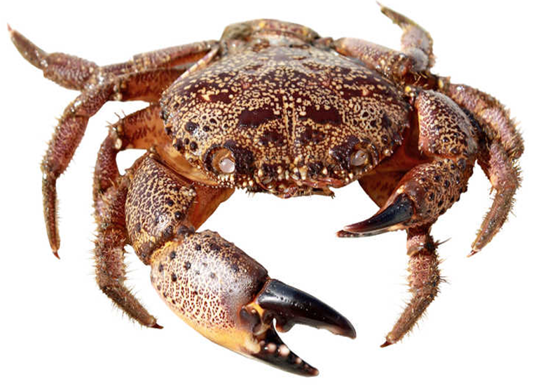
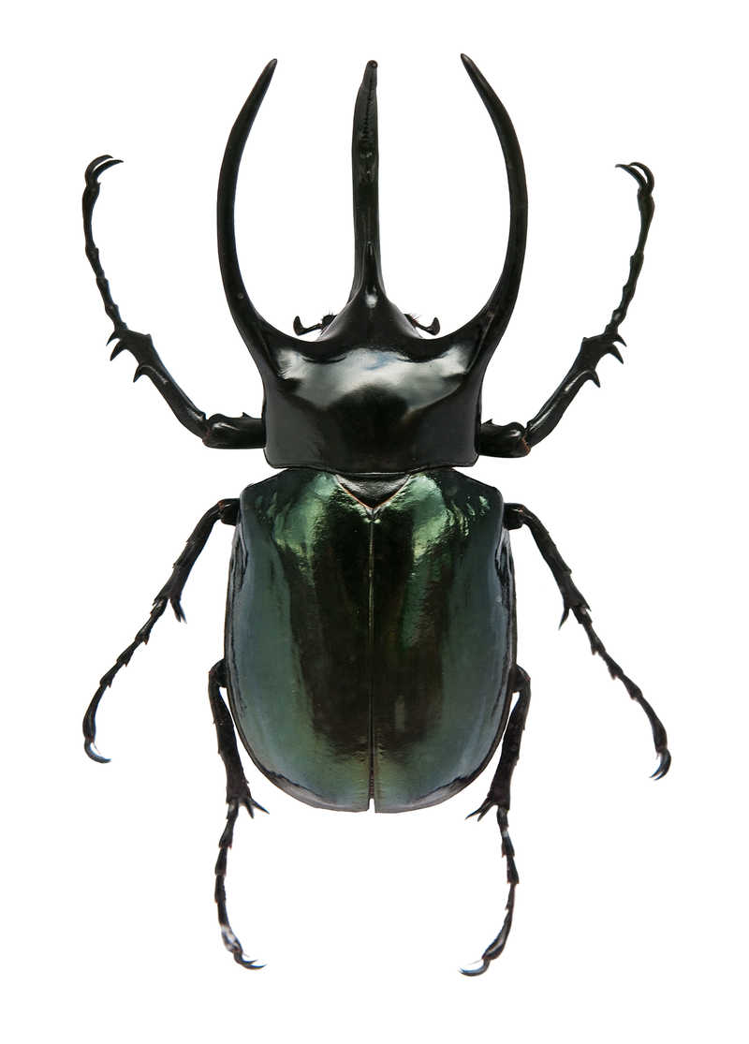
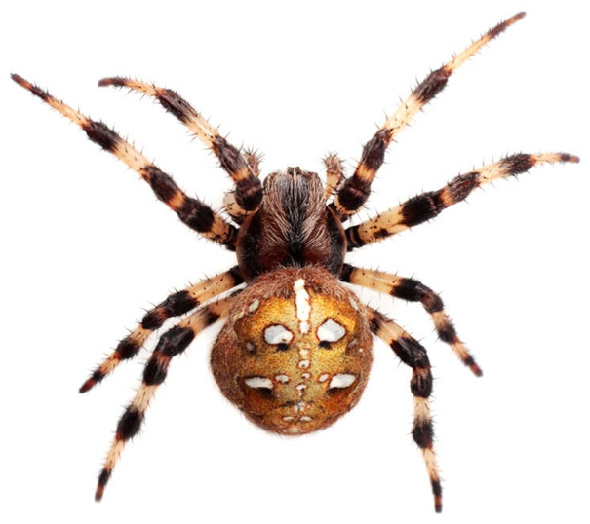
Zašto svi organizmi nemaju krvotok

Slide 2
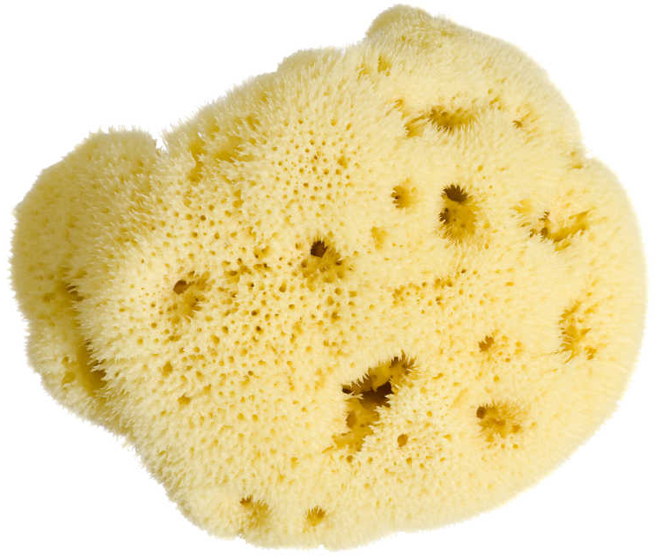
Prijenos tvari
Sjedilački organizmi
spužve
žarnjaci
površinom tijela

Slide 3
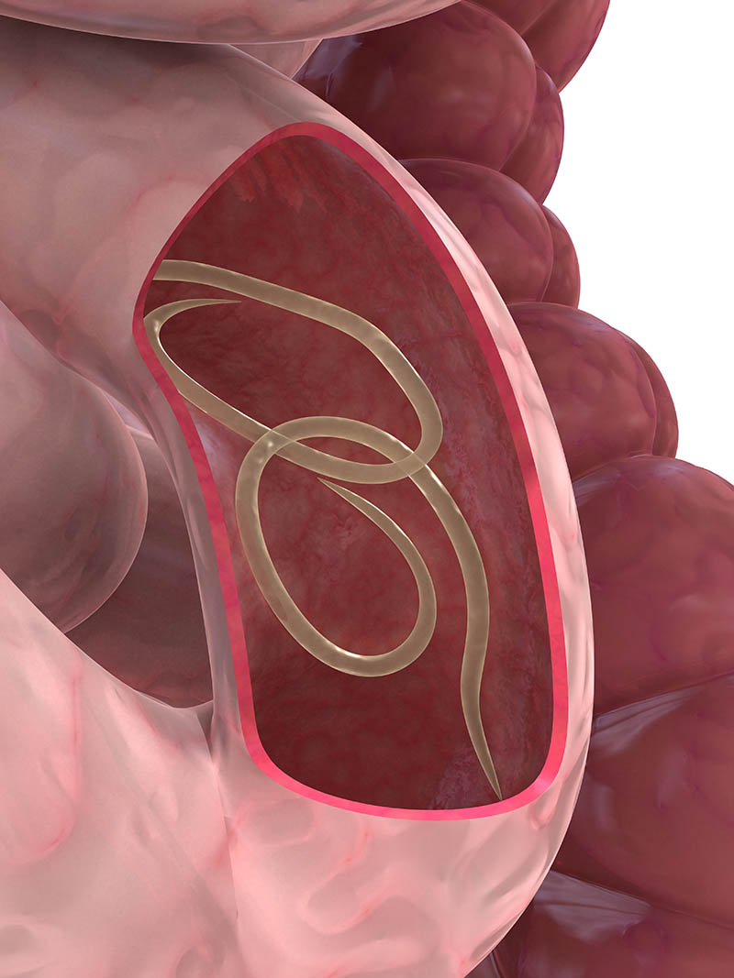
Prijenos tvari
Nametnički organizmi
trakavica
dječja glista
površinom tijela

Slide 4
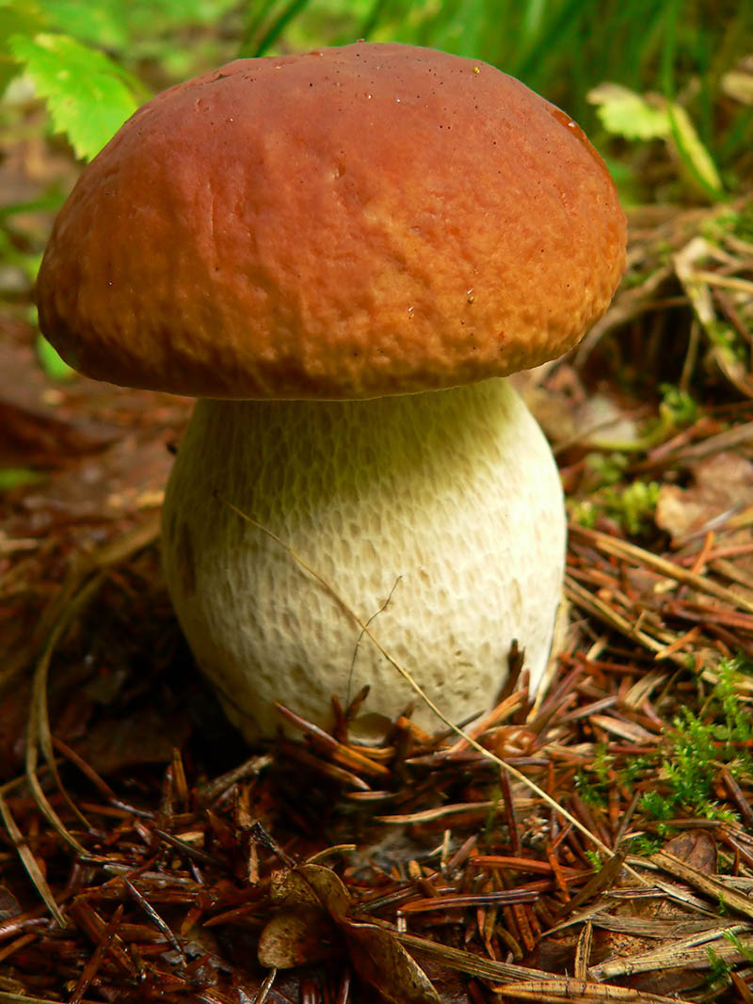
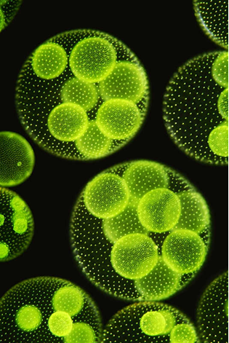
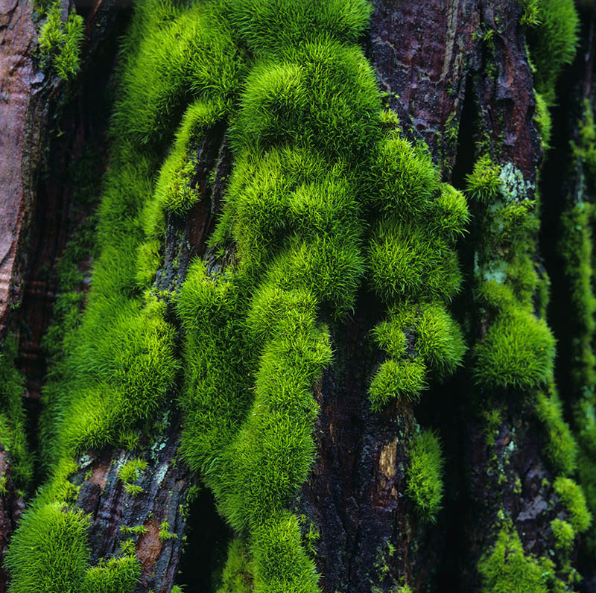
Prijenos tvari - površinom tijela
gljive
alge
mahovine

Slide 5
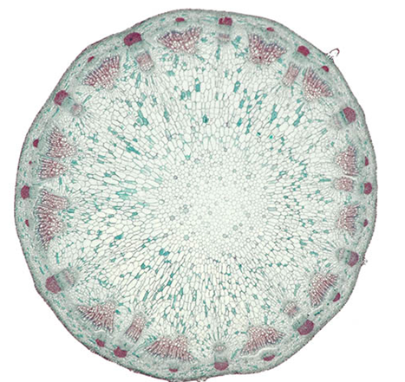
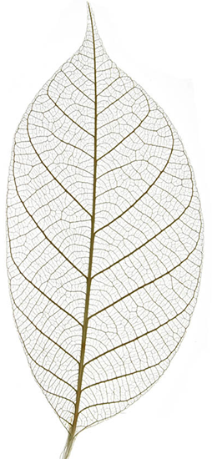

Prijenos tvari - sustavom cijevi
biljke
Vizualno +

Slide 6
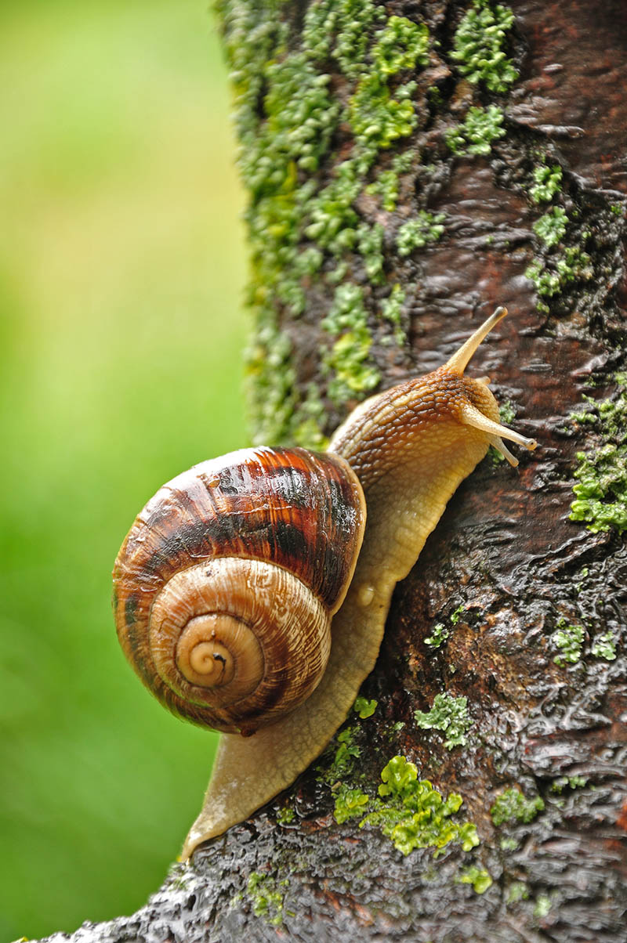
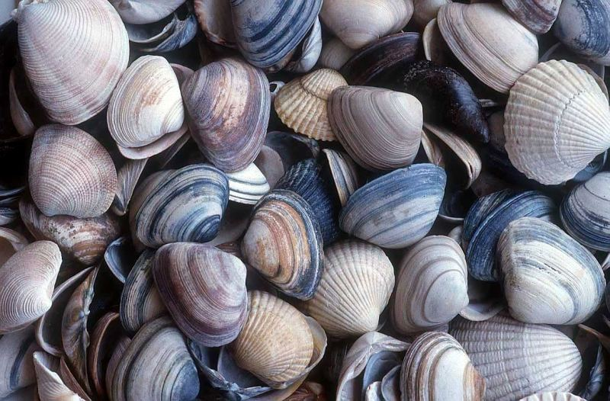
Otvoreni krvotok
Mekušci – puževi i školjkaši
Vizualno +
izvor foto: www.bigfoto.com

Slide 7


Otvoreni krvotok
Člankonošci – npr. kukci, rakovi i pauci

Slide 8
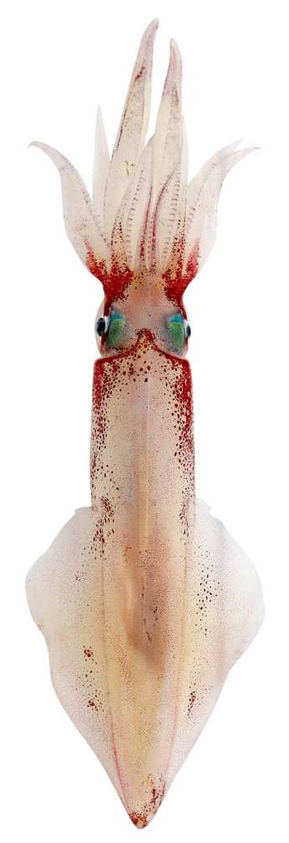
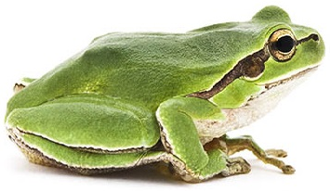
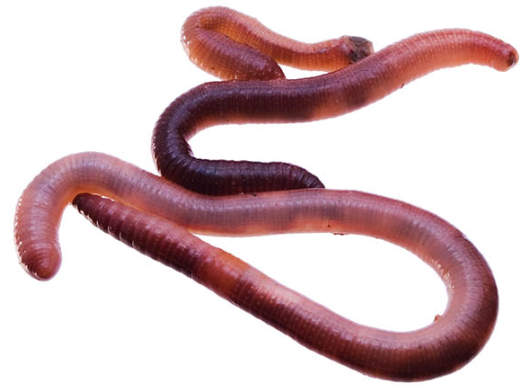


Zatvoreni krvotok
Glavonošci, kolutićavci, kralježnjaci
DDS ISTRAŽI:
Zbog čega svi organizmi nemaju krvotok
Provjeri znanje - Otvoren ili zatvoren krvotok?

Slide 9
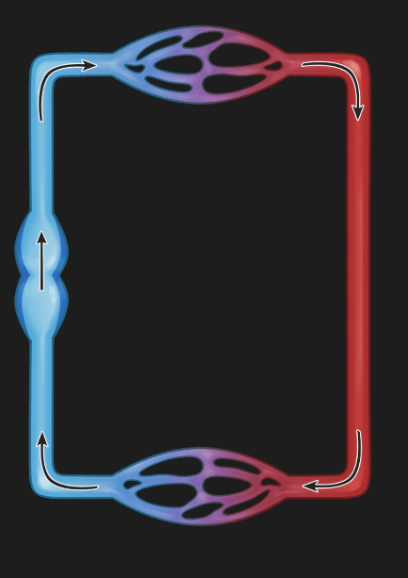
Građa srca
Ribe
dvodijelno srce
venska krv

Slide 10
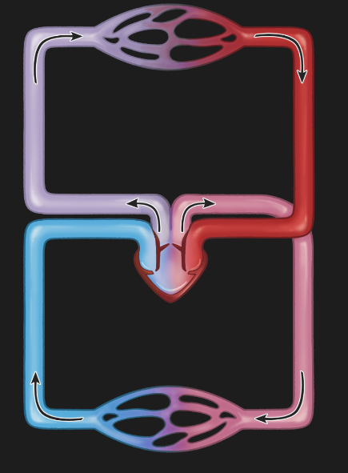
Građa srca
trodijelno srce
miješanje venske i arterijske krvi
Vodozemci

Slide 11
Građa srca
trodijelno srce
djelomično pregrađena klijetka
venska i arterijska krv se manje miješaju nego kod vodozemaca
Gmazovi

Slide 12
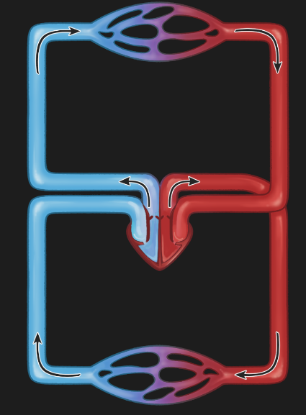
Građa srca
četverodijelno srce
venska i arterijska krv se ne miješaju
Ptice i sisavci

Slide 13
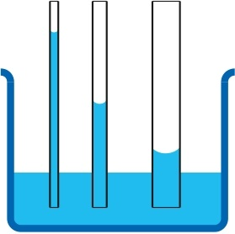
Biljke i prijenos tvari
Pojave koje omogućuju
uzlazni tok vode:
korijenov tlak
kapilarnost
transpiracija
Vizualno +

Slide 14
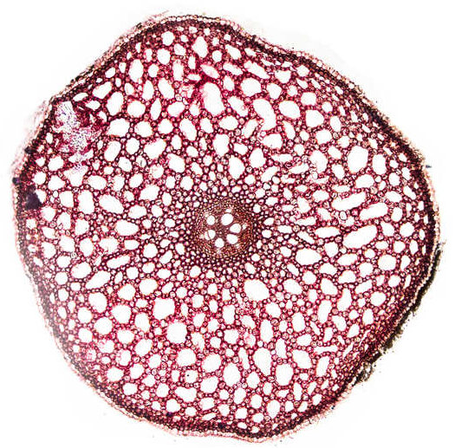

Biljke i prijenos tvari
Istraži
Zanimljivosti
Transport vode u biljci
RB str. 45
Provjeri znanje - Prijenos tvari kod biljaka

Slide 15
DDS Provjeri znanje

